Slide 1
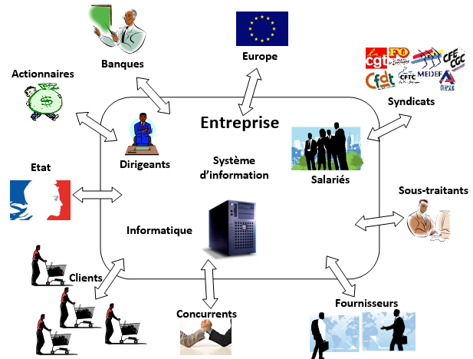
Chap. 1 - Le système d’information et son évolution
Identifier l’importance des informations
1.1. Gérer la complexité
L’entreprise est au cœur d’un système d’information dans lequel elle collecte, traite et diffuse des informations et des documents.
L’importance des informations varie selon leur nature et leur gestion est le plus souvent informatisée.
L’entreprise doit identifier les informations pertinentes puis mettre en place des outils de collecte, de traitement, de classement, de diffusion et d’archivage.

Slide 2
Chap. 1 - Le système d’information et son évolution
Identifier l’importance des informations
1.1. Gérer la complexité
Il faut identifier les informations pertinentes pour mettre en place des outils de collecte, de traitement, de classement, de diffusion et d’archivage.
La fonction, l’utilité, la pertinence
Forme du support
Type de présentation
Qualités
Coût

Slide 3
Chap. 1 - Le système d’information et son évolution
Identifier l’importance des informations
1.1. Gérer la complexité
Fonction, utilité et pertinence
Une information peut être :
technique, commerciale, financière...
Son importance dépend de sa fonction, de son utilité et de sa pertinence pour la société.
Le prix du kilo de sucre est une information pertinente et utile pour une pâtisserie. Á contrario, le prix du kilo d’acier n’est ni pertinent, ni utile.

Slide 4
Chap. 1 - Le système d’information et son évolution
Identifier l’importance des informations
1.1. Gérer la complexité
Supports
Type de données
Numérique -vidéo
Traitements spécifiques
Traitements spécifiques
Numérique-audio
Numérique- autres
Traitements spécifiques
Traitements spécifiques
Imprimé/papier
La collecte, le traitement, les stockages doivent être adaptés à la nature de l’information et à son support.

Slide 5
Chap. 1 - Le système d’information et son évolution
Identifier l’importance des informations
1.1. Gérer la complexité
Types d’informations
Informations
Numériques (une quantité)
Alphabétiques (un nom)
Qualitatives (un code postal)
Quantitatives (un prix)
Le type de la donnée conditionne sont stockage et son traitement (Une quantité peut être utilisée pour des calculs, ce n’est pas le cas d’une donnée qualitative).

Slide 6
Chap. 1 - Le système d’information et son évolution
Identifier l’importance des informations
1.1. Gérer la complexité
Une information peut être
Elémentaire : un prix unitaire, une quantité
Elaborée : Total à payer = prix unitaire * quantité.
Qualités
L’information élémentaire est indispensable à l’élaboration d’un résultat. Elle doit être stockée et exige un protocole de collecte et de saisie.
La donnée élaborée résulte d’un traitement rapide à mettre en œuvre par un logiciel par exemple.

Slide 7
Chap. 1 - Le système d’information et son évolution
Identifier l’importance des informations
1.1. Gérer la complexité
Coût
Une information a un coût
de collecte : réaliser une enquête de satisfaction, saisir des adresses à partir des pages jaunes
de traitement : Quel logiciel utiliser, combien d’heures de travail son traitement va-t-il entrainer ?
de stockage : Quel support informatique ou système d’archivage acheter ?
de diffusion : Quelles diffusion prévoir : plaquette, pages html, newsletter ?

Slide 8
Chap. 1 - Le système d’information et son évolution
Identifier l’importance des informations
1.1. Gérer la complexité
Codification : l’information peut être brute ou codée. Dans ce cas elle est le résultat d’une agrégation d’informations (exemple : le code client 411DUPO210986 est l’agrégation du préfixe 411 qui désigne un client ; des lettres DUPO qui sont les quatre premières lettres du nom suivi des six chiffres de sa date de naissance).
Fiabilité : l’information doit être fiable, sûre et pertinente. Internet et les réseaux sociaux, par exemple, véhicule de nombreuses informations fausses. Il est impératif de définir des sources sûres et de mettre en place des moyens pour contrôler cette fiabilité.

Slide 9
Chap. 1 - Le système d’information et son évolution
Identifier l’importance des informations
1.2. Gérer la quamlité de l’information (GQI)
Les informations de qualité sont indispensables pour prendre des décisions éclairées, améliorer l'efficacité des processus et fournir un meilleur service aux clients.
Afin d’y parvenir l’entreprise doit mettre en place une stratégie globale qui comprend les éléments suivants :

Slide 10
Identifier l’importance des informations
1.2. Gérer la qualité de l’information (GQI)
Définir des exigences en matière de qualité des informations.
Ces exigences doivent être alignées sur les objectifs stratégiques de l'entreprise. Elles peuvent porter sur la fiabilité, l'exhaustivité, la cohérence, la pertinence et l'exactitude des informations.
Évaluer la qualité des informations.
Elle peut être réalisée de manière manuelle ou automatisée. Elle permet d'identifier les problèmes de qualité et de prioriser les actions à mener.
Améliorer la qualité des informations.
Ces actions peuvent porter sur les processus de collecte, de traitement et de stockage des informations. Elles peuvent également concerner la formation des utilisateurs aux bonnes pratiques de gestion des informations.
Suivre la qualité des informations.
Ce suivi peut être réalisé par des audits ou des indicateurs de performance.

Slide 11
Identifier l’importance des informations
1.2. Gérer la qualité de l’information (GQI)
Voici quelques bonnes pratiques pour gérer la qualité des informations du système d'information de l’entreprise.
Impliquer les utilisateurs des informations dans la définition des exigences en matière de qualité et dans les actions d'amélioration. Cela garanti que les informations répondent bien aux besoins des utilisateurs.
Utiliser des outils de GQI qui permettent d’automatiser certaines tâches et d’améliorer l'efficacité de la gestion de la qualité des informations.
Mettre en place une culture de la qualité en sensibilisant les collaborateurs à l'importance de la qualité des informations et par la mise en place d'incitations à la qualité.

